Slide 1
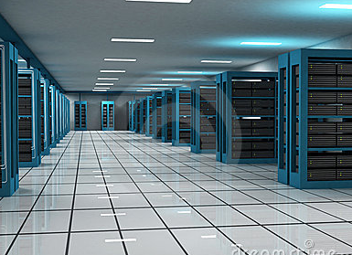
Daten & journalismus
Martin Stoll, RechercheDesk
SonntagsZeitung/Le Matin Dimanche
Öffentlichkeitsgesetz.ch
Workshop Bundesarchiv, 12. Juni 2013
Notes:
Besten Dank für Ihre Einladung. Ich finde es wirklich bemerkenswert, dass sich ausgerechnet ein Archiv so gründlich – und wahrscheinlich gründlicher als viele andere Stellen des Bundes – mit der Zukunft auseinander setzt.
Auch bei uns Medienschaffenden ist in letzter Zeit in den Bereichen, die bei Ihnen Thema sind, einiges in Bewegung geraten – ich schildere Ihnen gerne kurz, wo wir stehen, was unsere Überlegungen im Zusammenhang mit öffentlich zugänglichen Datensammlungen sind.

Slide 2
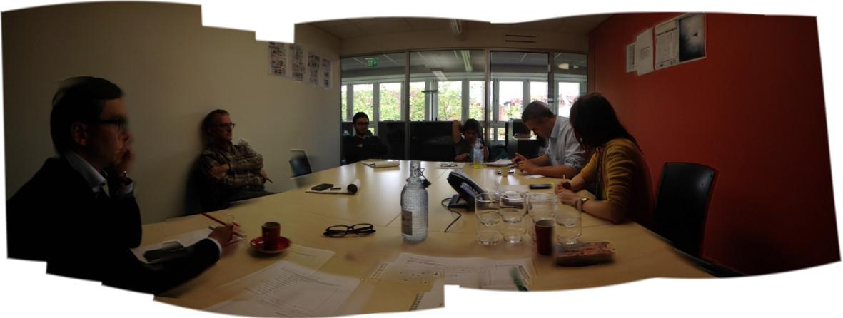
RechercheDesk von Sonntags-Zeitung und Le Matin Dimanche
Notes:
Das RechercheDesk von SonntagsZeitung und Le Matin Dimanche ist auch ein Labor, in dem wir journalistische Methoden testen und entwickeln.
Dass es uns gibt, ist kein Zufall. Unser Projekt ist Teil einer strategischen, marktgetriebenen Überlegung.
Ausgangspunkt ist der Überlebens- und Verdrängungskampf, in dem sich Medien heute befinden.
Journalismus wie er heute im Durchschnitt betrieben wird, genügt nicht mehr, um zum Beispiel die teure Printmedien zu rechtfertigen. Hier braucht es einen deutlichen Mehrwert, um Leserinnen und Leser an sich binden zu können.
Deshalb müssen einige von uns ausserordentlicher und spezieller werden werden.
Diese Spezialisierung, mit denen sich journalistischer Mehrwert erzeugen lässt, wird bei uns betrieben.

Slide 3
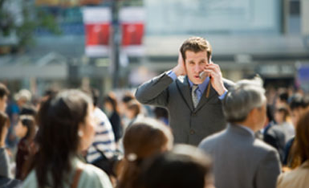
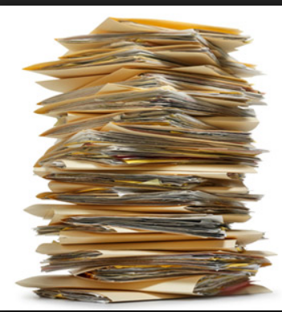
Ausgangspunkt Dokumente
Notes:
Gerenell kann man sagen, dass Journalistinnen und Journalisten heute stark von Dokumenten und Daten her denken.
Dokumente und Daten sind eine gute Ausgangslage für effiziente Recherchen.
Wer das Beschaffungs-Knowhow dafür hat, ist der Konkurrenz überlegen, bekommt exklusive Inhalte in die Hand.
Auch deshalb sind das Öffentlichkeitsprinzip in der Verwaltung und Open-Data ein Thema bei uns. Wir interessieren uns für Datenbanken und Statistiken. Leute in unserem Team spezialisieren sich auf technische Aspekte: Das Handling von grossen Dokumentenmengen oder die Visulisierung von Daten.

Slide 4
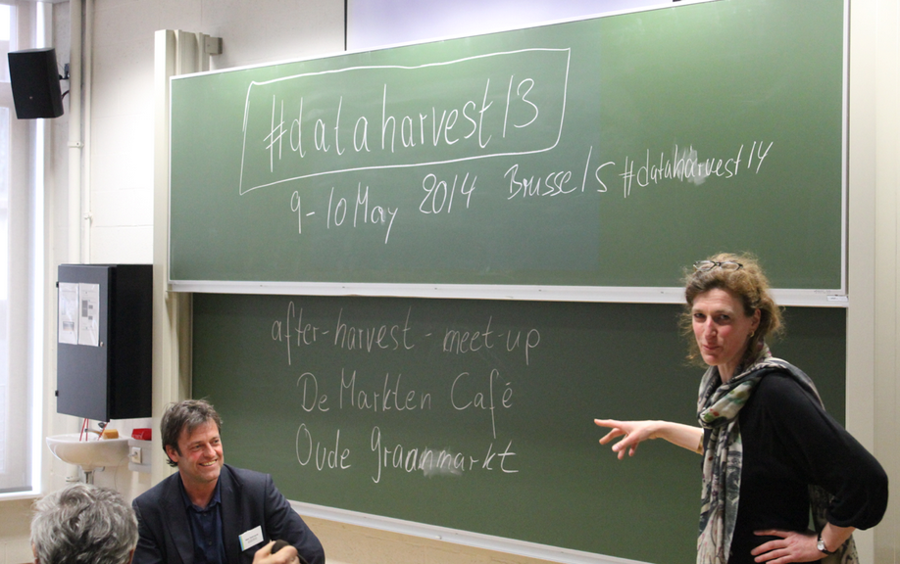
#dataharvest13
Notes:
Das ist eine Entwicklung, die in der Schweiz und schon länger auch im Ausland spürbar ist.
→Im Mai trafen sich beispielsweise Medienschaffende aus ganz Europa in Brüssel zur dataharvest-Konferenz. Das Thema: Wie kommen wir mit den Informationsfreiheitsgesetzten an Daten und Dokumente – und wie generieren wir aus grossen Datenmengen journalistische Geschichten.
Journalisten und Programmierer setzten sich zusammen – und tauschten sich auf einer ganz konkreten Ebene aus.
Diese Avantgarde hat sich in einer weltweit gut vernetzten Comunity organisiert und ist in einem kreativen Denkprozess.
Was ich Ihnen damit sagen möchte: Wir kommen.
In Zukunft werden mehr Spezialisten bei Ihnen anklopfen – und ihre Ansprüche anmelden. Das werden junge Journalisten sein, vielleicht auch Leute, die halb Journalist, halb Informatiker sind. Sie werden Zugang haben wollen auf die Gigabytes, die bei Ihnen lagern – um damit journalistisch zu arbeiten.
Bei uns im RechercheDesk hat diese Zukunft schon begonnen.
Ich möchte Ihnen einen kleinen Einblick geben in unser Labor und drei Projekte vorstellen.

Slide 5
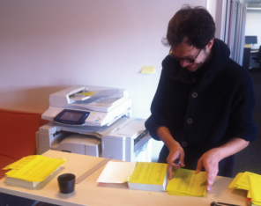
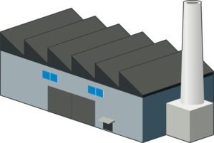




Beschaffungsatlas
10 Staatskalender
430 Zulieferer
Daten
fusion
80 000 Beamte
40 000 Begünstigte
Notes:
Nach dem Informatik-Debakel bei der Eidgenössischen Steuerverwaltung – das Stichwort ist Insieme - fragten wir uns: Ist es beim Bund gängige Praxis, dass ehemalige Bundesangestellte bei Beschaffungsprojekten der Verwaltung profitieren? Wir nahmen 1745 Geschäfte des Bundes im Umfang von 4,47 Milliarden Franken unter die Lupe.
In einem ersten Schritt benötigten wir Zugang zu etwas ganz Simples – wir wollten wissen, wer in den vergangenen zehn Jahren beim Bund gearbeitet hat.
→ Doch schon hier stiessen wir auf ein erste Hindernis. Diese Daten sind auf den Portalen des Bundes nicht lückenlos digital erhältlich. Beim Bundesarchiv sind sie nur bis ins Jahr 2000 abrufbar, die Bundeskanzlei stellt nur die aktuellen Daten ins Netz.
Uns blieb – nach etlichen Recherchen in der Verwaltung – nur der Griff zum Skalpell. Wir schnitten die Staatskalender auseinander und scannten die Personenlisten ein.
→ So erhielten wir schliesslich eine Liste mit 80.000 ehemaligen und aktuellen Bundesangestellten
Problem Nummer 2: Mit der Website simap lässt sich zwar gezielt nach Beschaffungsprojekten suchen. Einen vollständigen Datensatz über alle Beschaffungen stellt der Bund aber nicht zur Verfügung.
→ Wir beschafften uns diese Daten bei einem externen Dienstleister. Er warf seinen Datenstaubsauger an und lud alle Aufträge in einem automatisierten Verfahren von der Datenbank. So generierten wir eine Liste mit 430 Zulieferer der Verwaltung.
Schritt drei: Mit Hilfe einer Wirtschaftsinformations-Datenbank generierten wir aus den Zulieferfirmen die Namen der rund 40.000 Personen, die im Umfeld der Firmen von den Aufträgen profitierten: Verwaltungsräte, Geschäftsführer und Prokuristen.
Durch eine Fusion der Daten entstanden die Verbindungen zwischen Firmen und Bundesämtern und zwischen ehemaligen Bundesangestellten und Lieferfirmen ….

Slide 6
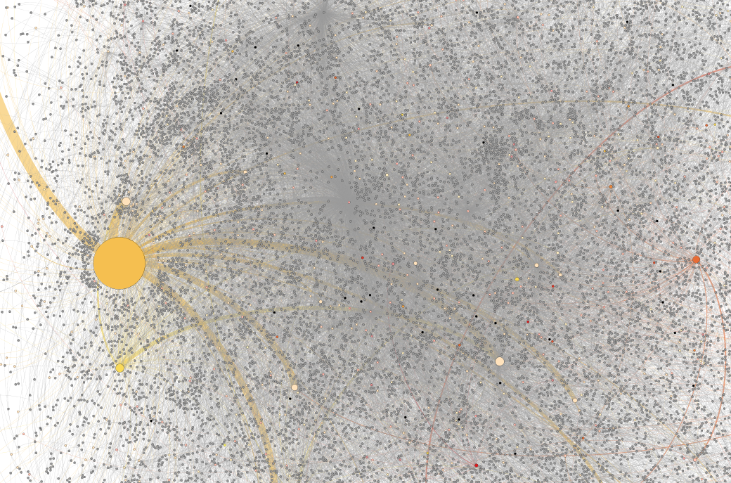
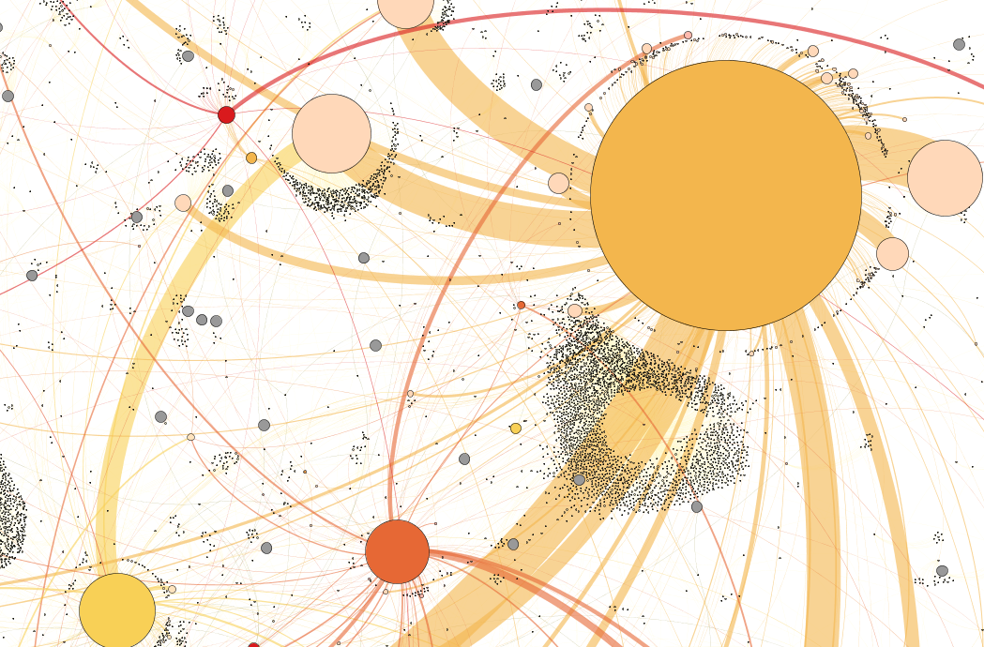
Beschaffungsatlas
Notes:
… und eine grafische Umsetzung eröffnete uns dann den Blick in einen uns neuen Kosmos, den Beschaffungskosmos.

Slide 7
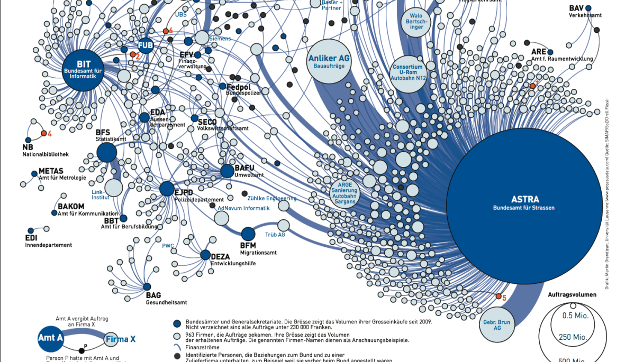
Beschaffungsatlas
Notes:
Schliesslich stiessen wir so auf eine Reihe ganz konkreter Seilschaften, die wir mit konventionellen journalistischen Arbeitsmitteln genauer anschauten und thematisierten.

Slide 8
Beschaffungsatlas
Grundlegende Daten sind nicht verfügbar
Notes:
Was wir aus dieser Arbeit gelernt haben:
Selbst grundlegende Daten der Verwaltung – wie jene der Bundesangestellten oder der Beschaffungen – sind heute nicht öffentlich verfügbar. Sie müssen mit recht grossem Aufwand und mit unkonventionellen Mitteln beschafft werden.

Slide 9
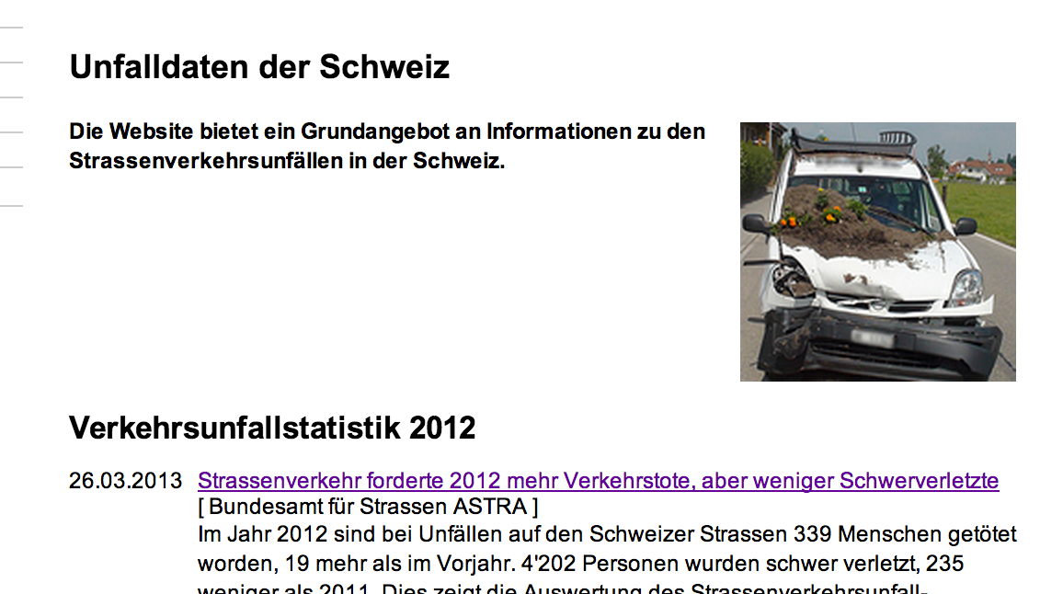
Unfallatlas
Notes:
Das zweite Beispiel:
Jeweils im Frühjahr präsentiert das Bundesamt für Strassen, später dann auch das Bundesamt für Statistik, die Verkehrsunfallstatistik. Das ist eine Auswertung aller Unfallprotokolle, welche die Polizei bei jedem Zwischenfall auf der Strasse ausfüllt.
Das astra kommuniziert jeweils, wie viele Tote und Verletzte der Strassenverkehr im vergangenen Jahr gefordert hat, wie viele davon Velofahrer sind etc.
Wir wollten diese Zahlen nach unseren eigenen Kriterien auswerten und verlangten den Datensatz vom astra – das war nicht ganz einfach: Das astra setzte einen Vertrag auf, wir mussten uns verpflichten, die Daten nach Gebrauch zu vernichten, wir bezahlten 500 Franken. (Eigentlich sind wir der Meinung, diese Daten hätten aufgrund des Öffentlichkeitsprinzips formlos und gratis zur Verfügung gestellt werden können)

Slide 10
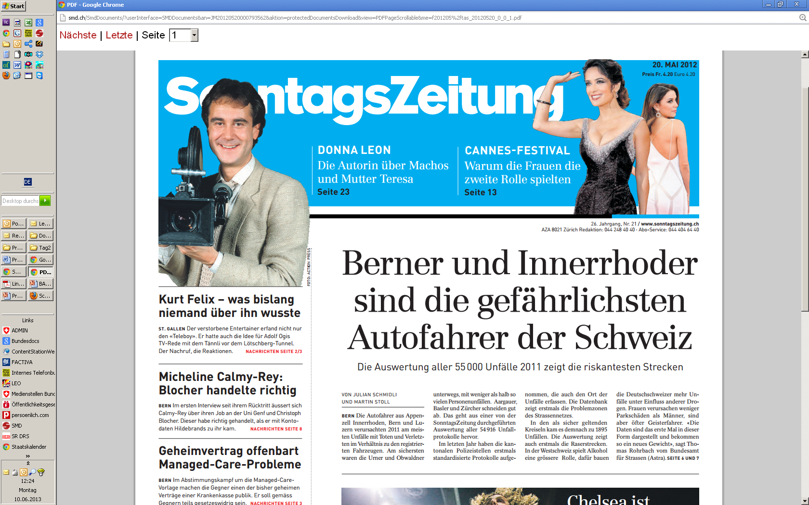
Unfallatlas
Notes:
Aus den Zahlen generierten wir eine Aussage, die sich ein Bundesamt nie hätte erlauben können: Dass Berner und Innerhoder die schlechtesten Autofahrer der Schweiz sind.

Slide 11
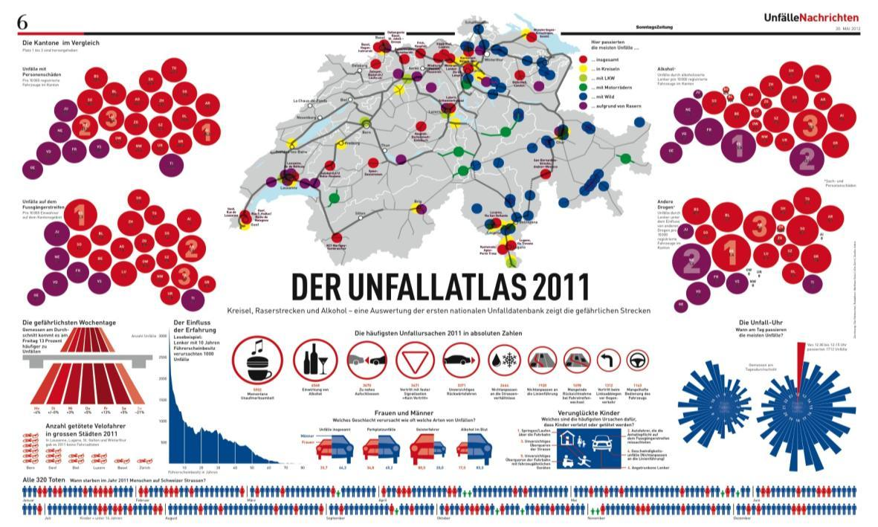
Unfallatlas
Notes:
In einer Auswertung gingen wir auf verschiedene Details ein.
Wir werteten die Daten auf ihre Örtlichkeiten aus und konnten die Unfallhotspots der Schweiz lokalisieren – wir fanden den problematischten Kreisel in Locarno, in dem es jährlich 35 mal zu Unfällen kommt.

Slide 12
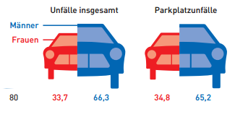
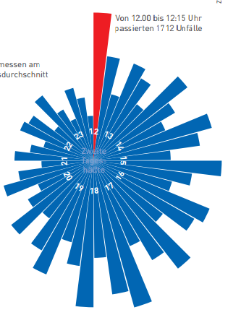
Unfallatlas
Notes:
→Wir fanden heraus, dass mittags zwischen 12 bis 12:15 das Unfallrisiko am höchsten ist.
→… und wir konnten die Aussage machen, welche am Morgentisch von Herrn und Frau Schweizer wohl für Gesprächsstoff gesorgt hat – dass mehr Männer nämlich häufiger in Parkunfälle verwickelt sind wie Frauen.

Slide 13
Unfallatlas
Zugang zu verfügbaren Daten ist kompliziert und kostet
Notes:
→Die Lektion, die wir hier gelernt haben:
Es ist keine Selbstverständlichkeit, Zugang zu Daten der Verwaltung zu erhalten, obwohl diese im Interesse der Öffentlichkeit gesammelt werden. Zudem ist der Zugang zu Daten mit Geldforderungen verbunden.

Slide 14
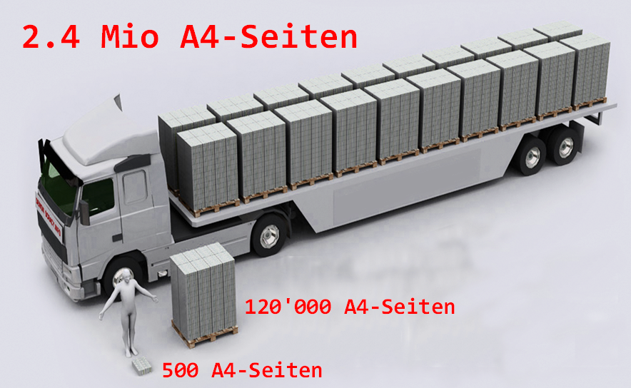
OffshohreLeaks
Notes:
OffshoreLeaks, das wir im RechercheDesk gehandelt haben, hat uns – ich gebe es gerne zu – an die Grenzen gebracht.
Eine Herausforderung war die Menge der Dokumente und Daten – umgerechnet 2,4 Millionen A4-Seiten.
Es war aber vor allem die Komplexität der Recherche. Wer mit den Datensätzen gearbeitet hat, wurde von einem Moment auf den andern zum Wirtschaftsermittler. Es galt aus Rohdaten, einer Vielzahl von Emails etwas ein Bild zusammen zu setzten und die richtigen Schlüsse zu ziehen.
Ich glaube aber viele Journalisten haben weltweit bewiesen, dass sie in der Lage sind, eine komplexe Recherche zu meistern.
In Zukunft werden sich Journalisten vermehrt an solche Projekte wagen und Rohdaten auch von der Verwaltung verlangen.

Slide 15
OffshohreLeaks
Verantwortungsvoller Umgang mit Rohdaten
Rascher Knowhow-Erwerb
Notes:
Mein Fazit:
→Wir sind in der Lage, verantwortungsvoll mit Rohdaten umzugehen und
→uns in kurzer Zeit ein Knowhow aufzubauen

Slide 16
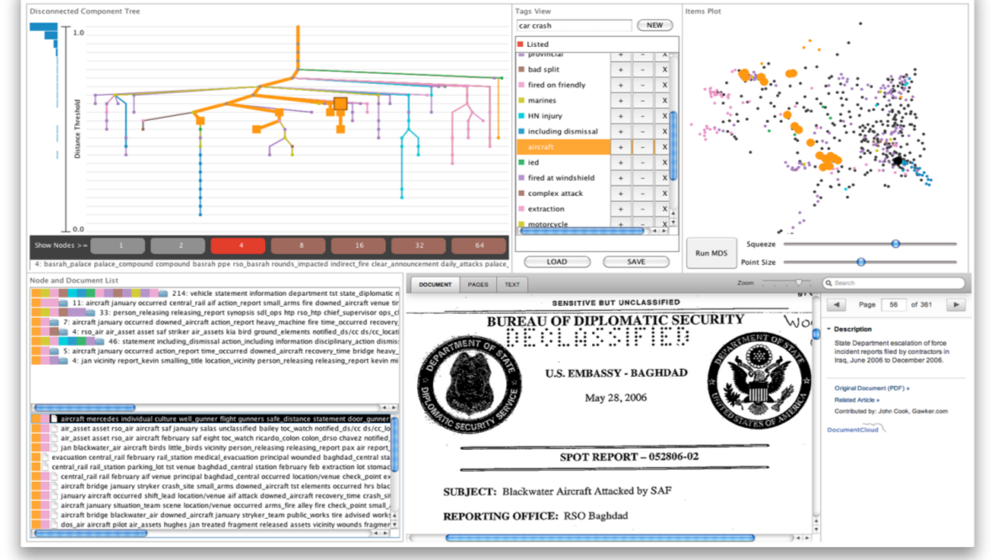
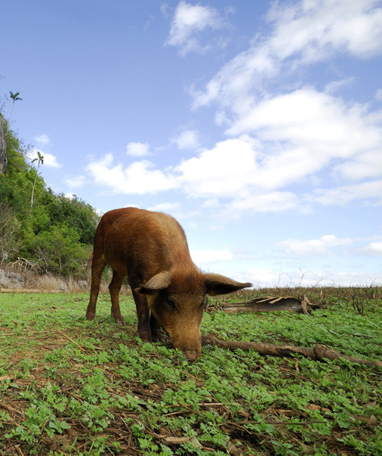
Hilfe bei der Trüffelsuche
http://overview.ap.org/
Notes:
Etwas wird sich auch in Zukunft nicht ändern: Wir sind Journalisten und keine Wissenschaftler. Wir versuchen immer einen den eigenen thematischen Zugang zu Daten zu finden. Journalisten suchen immer nach Trüffeln und Diamanten. Trüffelschwein ist bei uns kein Schimpfwort, sondern eine Anerkennung.
Ich kann mich an eine Recherche erinnern, die wir hier in diesem Archiv zu den Beziehungen der Schweiz zu Südafrika gemacht haben. Wir sassen Schulter an Schulter mit Forschern die im Auftrag des Nationalfonds Dossiers durchforsteten.
Zwischen uns und den Forschern gab es zwei Unterschiede:
Die vom Nationalfonds waren Monate hier, wir nur Wochen.
Zweitens blätterten wir viel schneller durch die Dossiers.
Wir arbeiteten nach dem Prinzip Tiefenbohrung, und gruben uns in den Dossiers ein, die uns interessant schienen.
Das durften wir: Wir waren keinem Gesamtbild verpflichtet, sondern hatten die Freiheit, Schwerpunkte zu setzten.
Das heisst:
Für uns Journalisten ist zu Beginn einer Recherche eine gute Übersicht wichtig: Wir brauchen quasi eine Landkarte der Daten und Dokumente, auf der wir bestimmen können, wo wir in die Tiefe gehen wollen. Wir möchten zum Beispiel mit wenigen Mausklicks erfahren können, in welcher Datenbank eine Person wie oft und in welchem Zusammenhang bei Ihnen erfasst ist. Die Materialiensammlung, die sie in aufwändiger Arbeit zu Südafrika zusammengestellt haben, möchten wir in einigen Jahren auch zum Thema Botschaftasyl oder Gripen-Beschaffung Nullkomaplötzlich auf dem Bildschirm haben.
Deshalb interessieren uns Projekte, wie das Overview-Project, ein auf Journalisten ausgerichtetes Informatiktool zum managen von grossen Dokumentensammlungen.

Slide 17
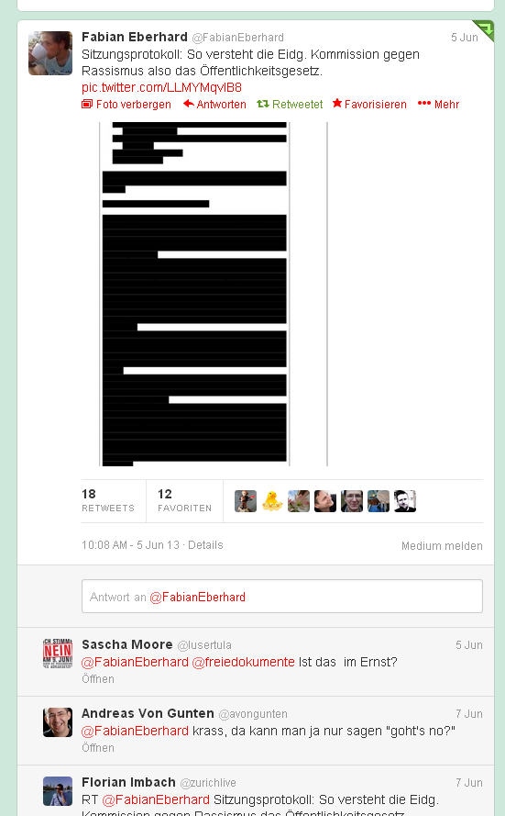
Das Recht haben
Notes:
Journalisten gehen heute mit dem Bewusstsein an die Arbeit, dass sie ein Recht auf Zugang zu Dokumenten und Daten haben. Dieses Recht haben sie tatsächlich.
→Wenn ihnen die Daten vorenthalten werden, führt das zu einer öffentlichen Entrüstung –wie kürzlich auf Twitter, als mein Kollege Fabian Eberhard ein Dokument präsentierte, das er über weite Stellen eingeschwärzt von der Kommission gegen Rassismus erhielt.
Wir sind heute mit einer ziemlich verunsicherten Verwaltung konfrontiert, die ängstlich auf ihren Daten und Dokumenten sitzt. Das gilt nicht für alle, aber mindestens für einige Verwaltungseinheiten. Man gibt - aus Angst Fehler zu machen - lieber weniger heraus. Oft sind Entscheide schlecht begründet, es kommt zu länglichen Diskussionen, Schlichtungs- und Gerichtsverfahren.

Slide 18
Das Recht haben
Professionelle Entscheide
Zugang wird zur Selbstverständlichkeit
Notes:
→Wir wünschen uns ein kurzes, transparentes, professionell abgewickeltes Zugangsprozedere zu Daten und Dokumenten.
→Die Nutzung von Verwaltungsdokumenten und Verwaltungsdaten soll eine Selbstverständlichkeit werden.

Slide 19
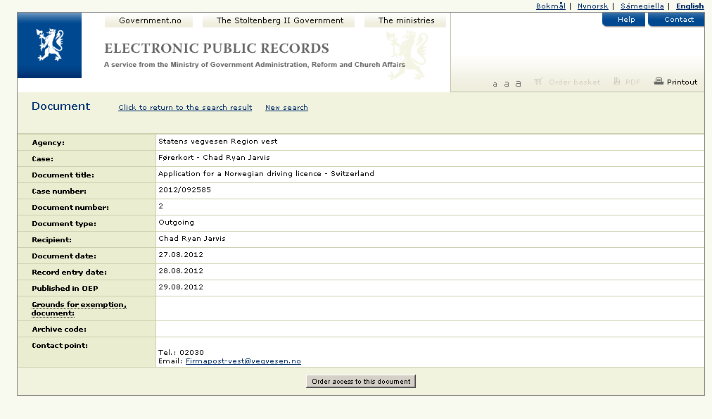
Rechte wahren
Notes:
Im Umgang mit Verwaltungsakten spielen Persönlichkeitsrechte eine zentrale Rolle, manchmal stellen sich Probleme. Ein Beispiel aus dem norwegischen Pendant zu Single Point of Orientation, der Plattform, in der in Norwegen alle Verwaltungsdokumente in einem öffentlich zugänglichen Online-Katalog verzeichnet sind.
Hier erfahre ich beispielsweise, dass eine Person aus der Schweiz in Norwegen einen Antrag für einen Führerschein gestellt hat. Man kann sich fragen, ob diese Information einer breiten Öffentlichkeit zugänglich sein muss. Investigative Journalisten müssen den Zugang haben, denn vielleicht ist gerade diese Information zentral in einer Recherche.
Wird der Zugang beschränkt, kann der Journalist seine Funktion im Staat, diejenige des Watchdogs, nicht wahrnehmen.
Eine unserer Kernkompetenzem ist der Umgang mit Persönlichkeitsrechten. Es ist ja nicht so, dass wir im luftleeren Raum agieren können. Auch wir untstehen den Gesetzen, auch wir werden bestraft, wenn wir jemanden verleumden, deren Perönlichketsrechte verletzen oder eine Firma zu unrecht diskreditieren. Und wir haben strikte Standesregeln.

Slide 20
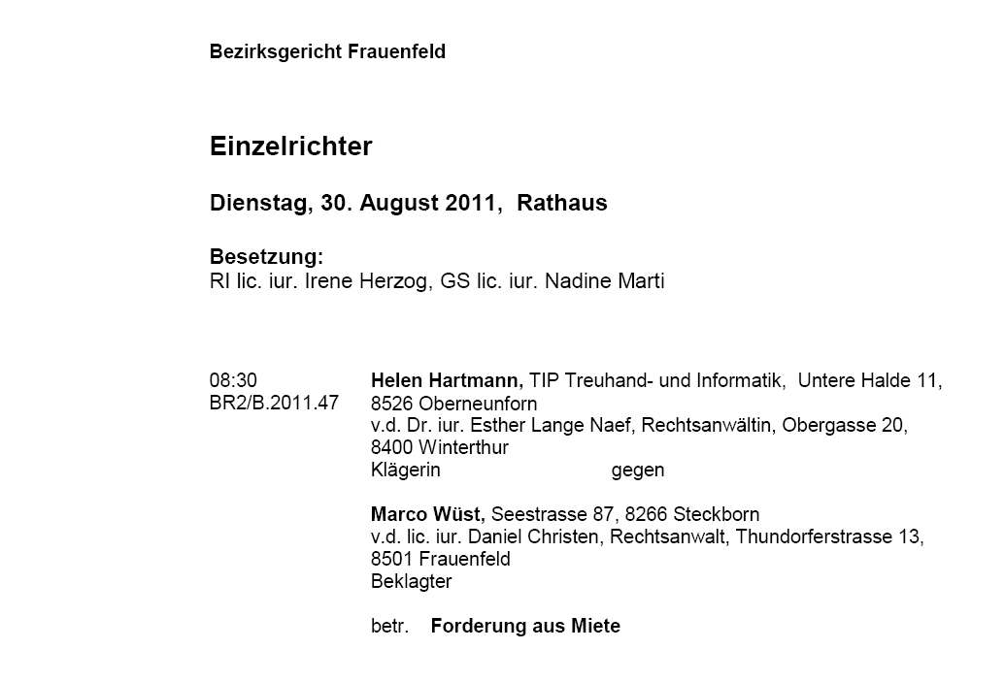
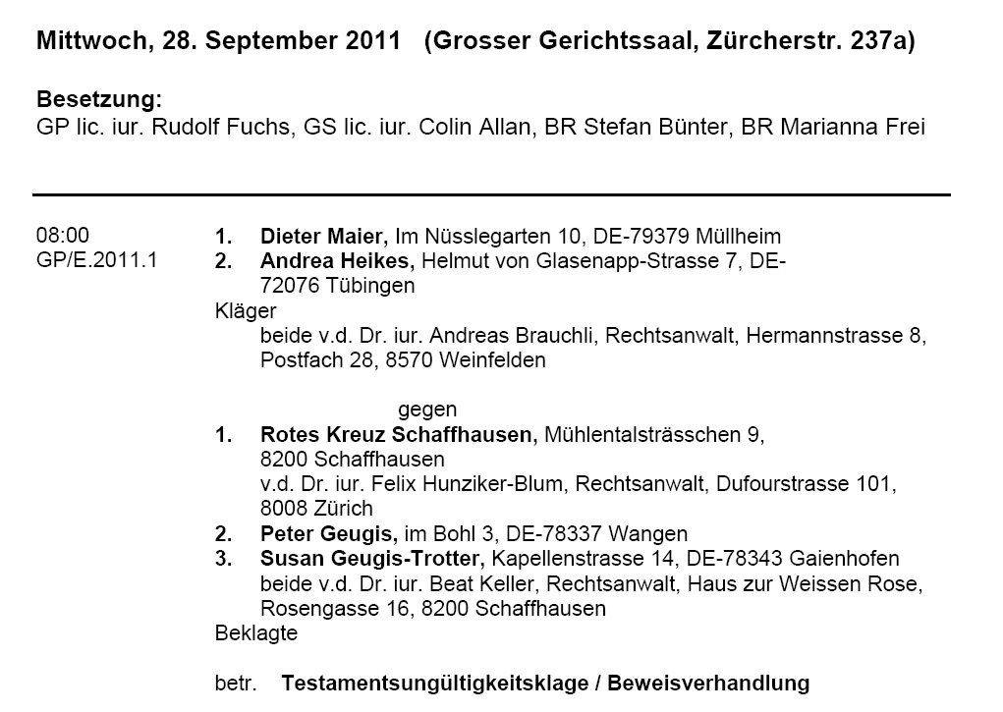
Akkreditierte User?
Notes:
Wir können unseren Job nur gut machen, wenn wir einen Vertrauensvorschusskriegen. Ein gutes Modell wird seit Jahren bei Gerichten praktiziert. Gerichte geben ihren akkreditierten Berichterstattern Dokumente heraus, die zahlreiche heikle Personendaten erhalten – und verpflichten die Berichterstatter im Gegenzug, die Persönlichkeitsrechte der Betroffenen zu wahren. Wer sich nicht daran hält, verliert die Akkreditierung.
Das ist ein prüfenswertes Modell. Statt ganze Sammlungen für Medienleute zu anonymisieren, könnte man von Ihnen das Versprechen verlangen, die Persönlichkeitsrechte zu respektieren.

Slide 21
Fazit I – wo wir stehen
Rudimentäre Daten nicht zugänglich
Schwieriger Zugangsprozess
Medien werden vermehrt Zugang verlangen
Notes:
Ich komme zum Schluss und stelle fest:
Der Zugang zu grossen Mengen von Daten und Dokumenten ist noch schwierig in der Verwaltung:
Selbst rudimentäre Daten stehen noch nicht zur Verfügung
Bisweilen ist der Zugangsprozess schwierig und er ist nicht einheitlich
Auf der anderen Seite werden Medien vermehrt Ihren Anspruch auf grosse Datensammlungen anmelden – wobei (das in Klammern) es Medienschaffenden nicht darauf ankommt, ob die Daten im Bundesarchiv oder bei einem Amt liegen.

Slide 22
Fazit II – was wir möchten
Übersichtliche Findmittel
Online Zugang zu Datenbanken
Klare Prozesse, rascher Zugang
Neues Selbstverständnis der Verwaltung
Notes:
Was wir uns wünschen:
→Ein Findmittel, das rasch lokalisiert, wo welche Informationen liegen
→Wir möchten den Zugang zu Rohdaten
→Und zwar einen unkomplizierten, raschen Zugang
→Das bedingt einen Selbstverständnis der Verwaltung, das zum unter anderem die Erkenntnis beinhaltet, das Verwaltrungsdaten ncht Eigentum der Verwaltung sind, sondern der Allgemeinheit gehören.
→Besten Dank für Ihre Aufmerksamkeit

Slide 23



martin.stoll@sonntagszeitung.ch
Twitter zum Öffentlichkeitsgesetz:
@freiedokumente
Notes:
Besten Dank für Ihre Aufmerksamkeit.

